Slide 1


Slide 2
인수/반품

Slide 3

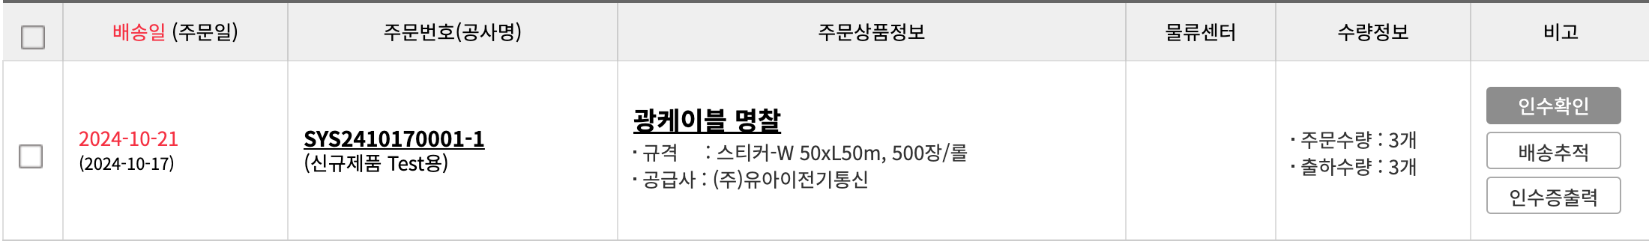
상품인수
홈 > 인수/반품 > 상품인수
화면설명
상품인수 화면 : 테이블 및 데이터 영역은 기존 프로세스 유지
1 | 좌측메뉴 네비게이션 : 아코디언 메뉴로 적용 - 선택한 메뉴 컬러로 표시
2 | 타이틀 : 주문이력조회 표시
3 | 검색필터 : 검색조건은 기존과 동일 - 검색조건 영역과 조회 버튼영역을 구분하여 UI 변경
4 | 검색된 건수 표시
5 | 목록 액션버튼 : 기존 프로세스와 동일 - 인수확인 : 인수확인 얼럿 호출 - 재고관리 : 재고/예산 > 재고관리 화면이동
6 | 목록 표시갯수 소팅기능 : 50의 배수로 소팅 - 50개씩 보기 , 100개씩 보기, 1500개씩 보기…
7 | 검색목록 : 기존 프로세스와 동일하게 적용
8 | 페이지 네비게이션
1
2
주문관리 | ▼
인수/반품 | ▼
상품인수
반품신청/현황
인수이력조회
안전(실적)지급조회
상품관리 | ▼
재고/예산 | ▼
고객센터 | ▼
운영관리 | ▼
상품인수
3
주문번호 |  | 주문자 |  | 공급사
전체 ▼
조회
주문일 ▼
2024-10-21 ㅣ
2024-10-21 ㅣ
당일
1주일
1개월
총 OO건
5
6
4
인수확인
재고관리
50개씩 보기 ▼
7
▲ ▼
◀ ▶
8
<<
<
1
2
3
⦁⦁⦁
10
>
>>

Slide 4
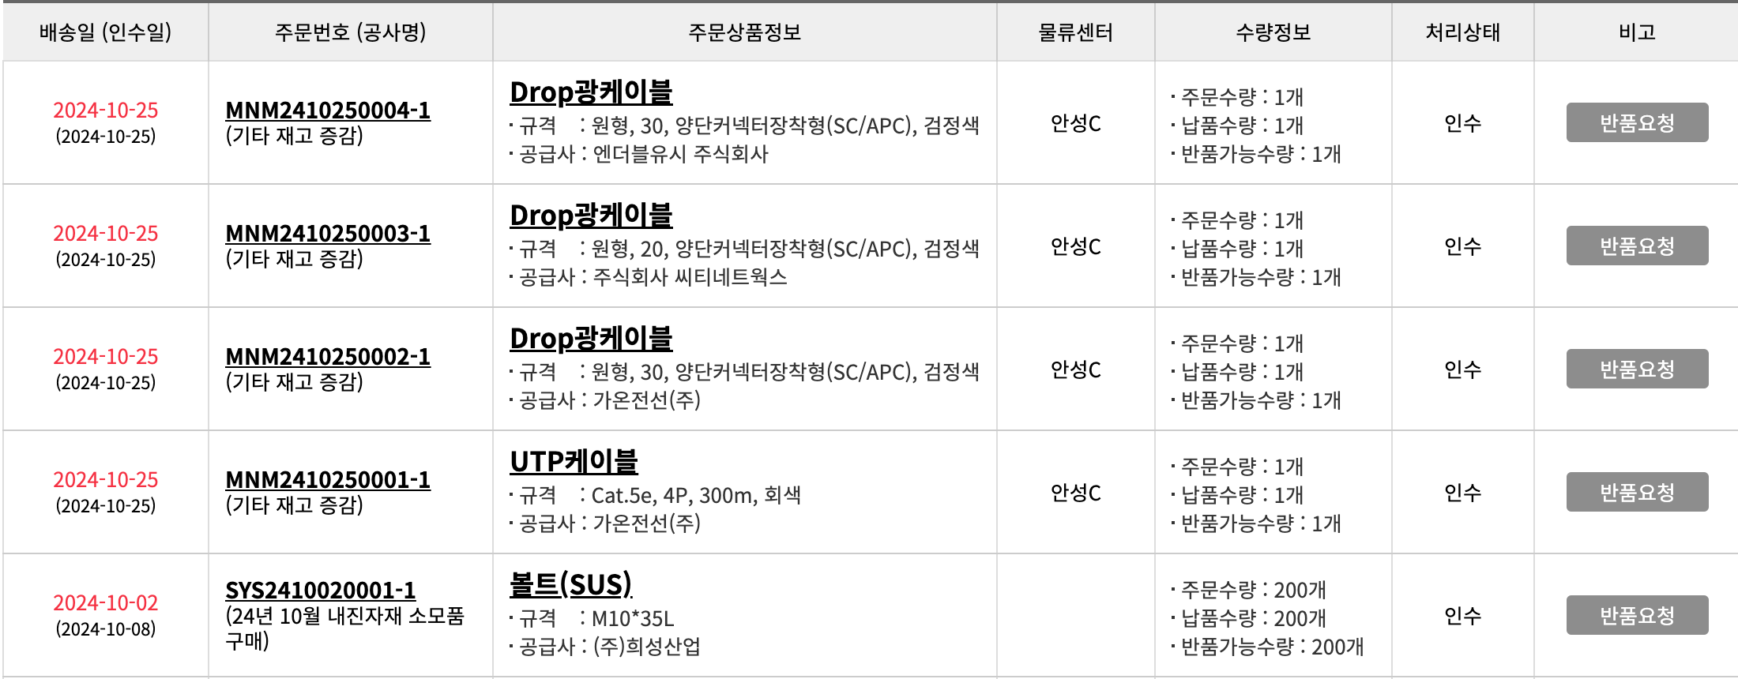
반품신청/현황
홈 > 인수/반품 > 반품신청/현황
화면설명
반품 신청/현황 화면 : 테이블 및 데이터 영역은 기존 프로세스 유지
1 | 좌측메뉴 네비게이션 : 아코디언 메뉴로 적용 - 선택한 메뉴 컬러로 표시
2 | 타이틀 : 주문이력조회 표시
3 | 검색필터 : 검색조건은 기존과 동일 - 검색조건 영역과 조회 버튼영역을 구분하여 UI 변경
4 | 검색된 건수 표시
5 | 목록 표시갯수 소팅기능 : 50의 배수로 소팅 - 50개씩 보기 , 100개씩 보기, 1500개씩 보기…
6 | 검색목록 : 기존 프로세스와 동일하게 적용
7 | 페이지 네비게이션
1
2
주문관리 | ▼
인수/반품 | ▼
상품인수
반품신청/현황
인수이력조회
안전(실적)지급조회
상품관리 | ▼
재고/예산 | ▼
고객센터 | ▼
운영관리 | ▼
반품신청/현황
3
주문상태 |  | 상품구분 |  | 사업장명
주문번호 |  | 상품코드 |  | 상품명
공급사 |  | 규격
전체 ▼
전체 ▼
조회
주문일 ▼
2024-10-21 ㅣ
2024-10-21 ㅣ
총 OO건
4
50개씩 보기 ▼
5
6
기존 테이블/데이터 유지
▲ ▼
7
<<
<
1
2
3
⦁⦁⦁
10
>
>>

Slide 5
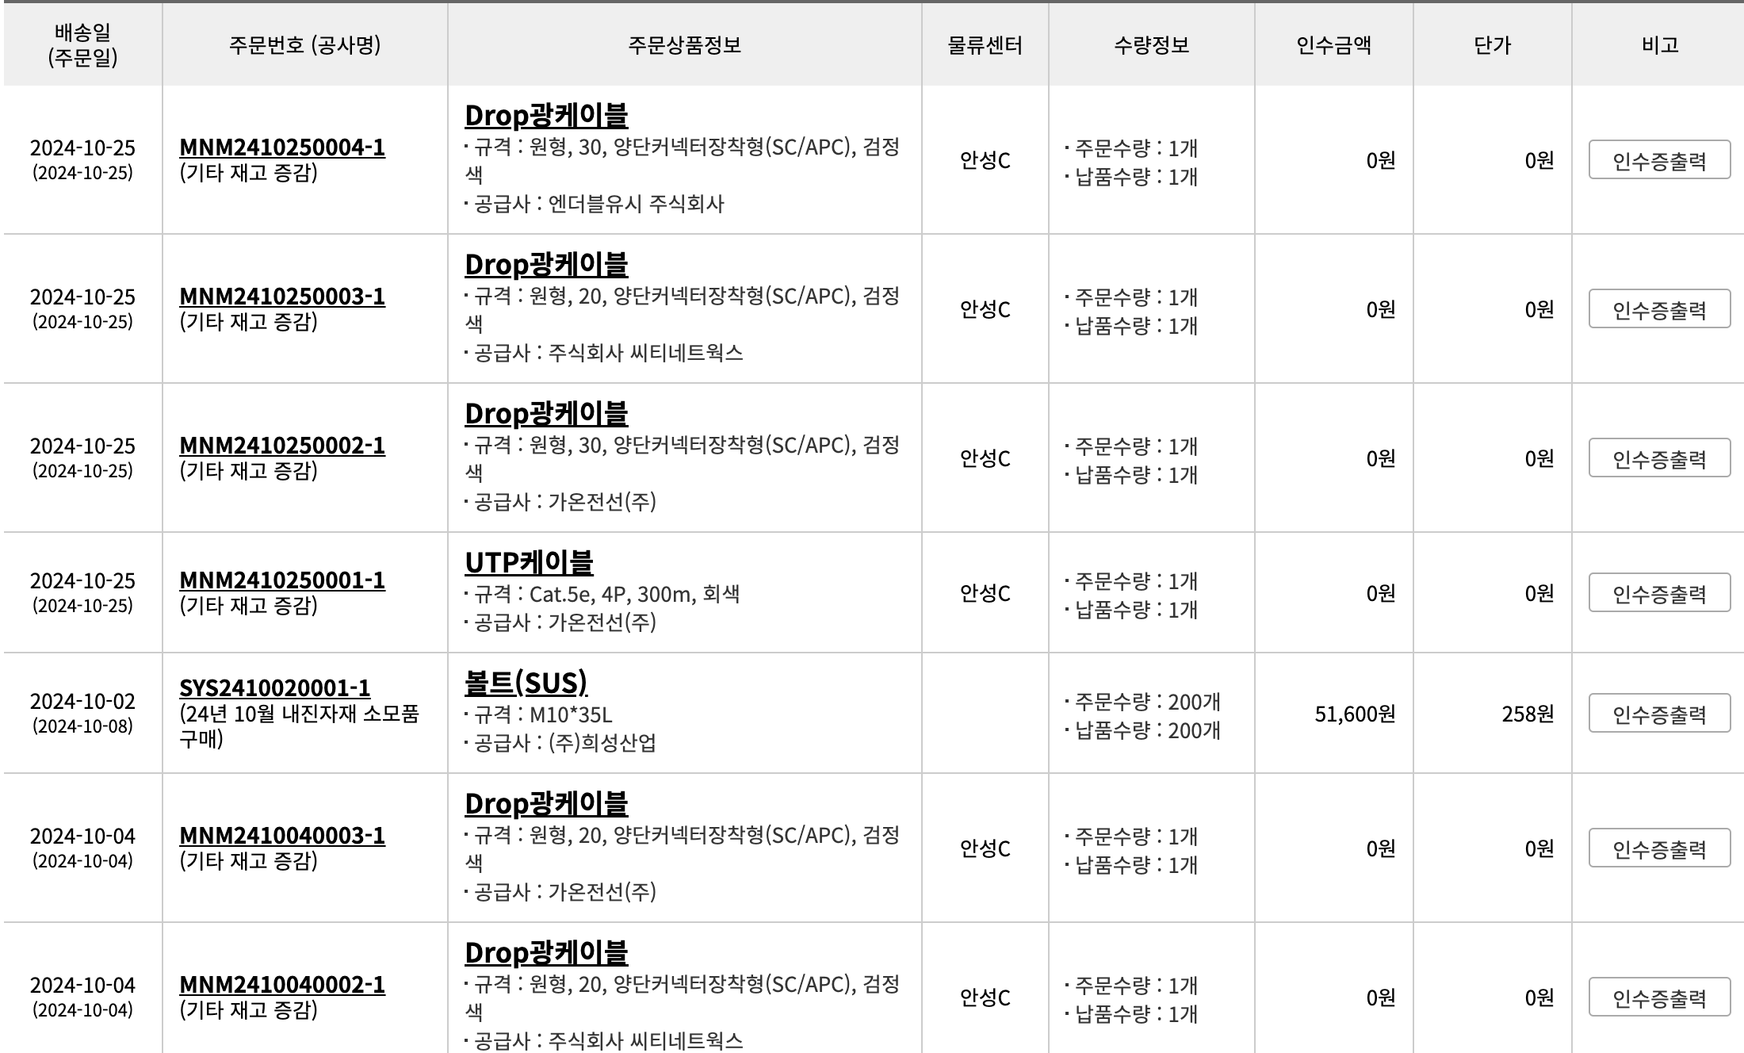
인수이력조회
홈 > 인수/반품 > 인수이력조회
화면설명
인수이력조회 화면 :
1 | 좌측메뉴 네비게이션 : 아코디언 메뉴로 적용 - 선택한 메뉴 컬러로 표시
2 | 타이틀 : 주문이력조회 표시
3 | 검색필터 : 검색조건은 기존과 동일 - 검색조건 영역과 조회 버튼영역을 구분하여 UI 변경
4 | 검색된 건수 표시
5 | 목록 표시갯수 소팅기능 : 50의 배수로 소팅 - 50개씩 보기 , 100개씩 보기, 1500개씩 보기…
6 | 검색목록 : 기존 프로세스와 동일하게 적용
7 | 페이지 네비게이션
1
2
주문관리 | ▼
인수/반품 | ▼
상품인수
반품신청/현황
인수이력조회
안전(실적)지급조회
상품관리 | ▼
재고/예산 | ▼
고객센터 | ▼
운영관리 | ▼
인수이력조회
3
주문번호 |  | 상품구분 |  | 공급사
사업장명
전체 ▼
조회
주문일 ▼
2024-10-21 ㅣ
2024-10-21 ㅣ
총 OO건
5
4
50개씩 보기 ▼
6
기존 테이블/데이터 유지
▲ ▼
7
<<
<
1
2
3
⦁⦁⦁
10
>
>>

Slide 6
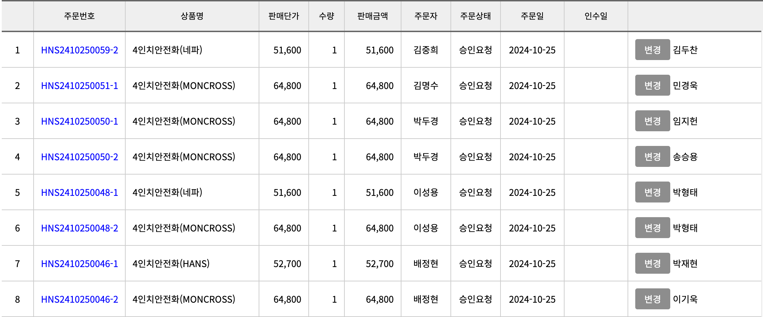
안전(실적)지급조회
홈 > 인수/반품 > 안전(실적)지급조회
화면설명
안전(실적)지급조회 화면 : 홈앤서비스 경우만 Display
1 | 좌측메뉴 네비게이션 : 아코디언 메뉴로 적용 - 선택한 메뉴 컬러로 표시
2 | 타이틀 : 주문이력조회 표시
3 | 검색필터 : 검색조건은 기존과 동일 - 검색조건 영역과 조회 버튼영역을 구분하여 UI 변경
4 | 검색된 건수 표시
5 | 엑셀 다운로드버튼 - 검색된 목록을 엑셀파일로 다운로드 되어 로컬PC로 저장
6 | 목록 표시갯수 소팅기능 : 50의 배수로 소팅 - 50개씩 보기 , 100개씩 보기, 1500개씩 보기…
7 | 검색목록 : 기존 프로세스와 동일하게 적용
8 | 페이지 네비게이션
1
2
주문관리 | ▼
인수/반품 | ▼
상품인수
반품신청/현황
인수이력조회
안전(실적)지급조회
상품관리 | ▼
재고/예산 | ▼
고객센터 | ▼
운영관리 | ▼
안전(실적)지급조회
3
주문상태 |  | 주문자 |  | 지급자
주문일
전체 ▼
전체 ▼
조회
2024-10-21 ㅣ
2024-10-21 ㅣ
총 OO건
5
6
4
엑셀 다운로드
50개씩 보기 ▼
7
기존 테이블/데이터 유지
▲ ▼
◀ ▶
8
<<
<
1
2
3
⦁⦁⦁
10
>
>>

